Slide 1



GoodsInspector
Квинтэссенция:
Марина Запорожец (tg @mazavlia) DS & DE,
Любовь Ильина (tg @Lyu_Sterkh) DS,
Елена Климанова (tg @EK1312) DS

Slide 2

Рубрикатор
1
2
3
4
5
6
Введение
Постановка задачи
Предлагаемое решение
Продукт и технология
Команда
Заключение

Slide 3

Введение

Slide 4
Искусственный интеллект эффективно оптимизирует бизнес-процессы, в том числе с помощью распознавания и анализа данных с использованием компьютерного зрения. Наш проект стремится создать модель, которая автоматизирует мониторинг цен на товары у конкурентов и обеспечивает компании ценные данные для принятия обоснованных решений.

Slide 5

Постановка задачи

Slide 6


Проблема
Решение
Сохранение конкурентоспособности:
Оптимизация ценообразования
Определение ниши на рынке
Управление запасами
Стратегический анализ рынка
Управление клиентами
Анализ спроса и предложения
Решение для автоматизированного поиска аналогов на основе фотографий ценников позволит быстро обрабатывать данные и использовать их для принятия взвешенных решений при формировании ценовой политики и проведении акций и скидок.

Slide 7

Предлагаемое решение

Slide 8
Сейчас GoodsInspector – это
01
Сохранение фотографий ценников через чат-бот в Telegram
Унификация метода сбора данных и исключение разнородных источников информации.
02
Распознавание наименований на фото ценников с помощью CV.
Отсутствие необходимости тратить время на внесение данных в ручном режиме.
03
Поиск аналогов в базе товаров в автоматическом режиме.
Возможность сразу обработать большой объем данных.

Slide 9
GoodsInspector – возможные расширения
01
02
03
04
05
GoodsInspector - облачный сервис для мониторинга цен конкурентов.
Мобильные устройства сотрудников используются для фиксации цен и отслеживания геолокации.
Собранные данные автоматически синхронизируются в облаке для дальнейшего анализа.
Доступ к данным и формирование отчетов через личный кабинет на сайте сервиса.
Возможность добавить распознавание даты ценника. При парсинге данных о длительности акций конкурента позволяет контролировать актуальность цены товара.

Slide 10
GoodsInspector –
необходимый инструмент для успешной стратегии и выживания на рынке.
Оптимизация стратегии ценообразования и повышение конкурентоспособности бизнеса.

Slide 11

Продукт и технология

Slide 12
Продукт
01
02
03
Бот Telegram, сохраняющий фотографии на сервере
Сервер с базой данных для фотографий и информации о ваших товарах
*Приложение с понятным интерфейсом для аналитиков с возможностью построения графиков и отчетов
*в разработке

Slide 13
Технологии
01
02
03
04
05
Распознавание текста на ценниках конкурентов, Tesseract OCR
Предобработка текста, RE, NLTK, pymorphy2
Поиск аналогов fuzzywuzzy / Naive Bayes
Веб-скрапинг, Beautiful Soup и Requests
Приложение, Django/Flask
06
07
08
09
База данных, PostgreSQL
Облачная платформа AWS
Интеграция с CRM и ERP, API / Zapier Microsoft Flow (Microsoft Power Automate)
Безопасность, HTTPS / OAuth и OpenID Connect / JWT (JSON Web Tokens) / MFA

Slide 14
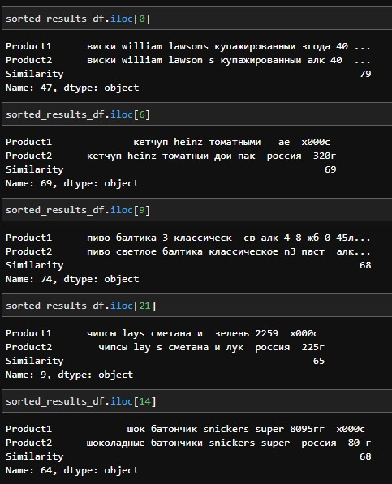

Slide 15
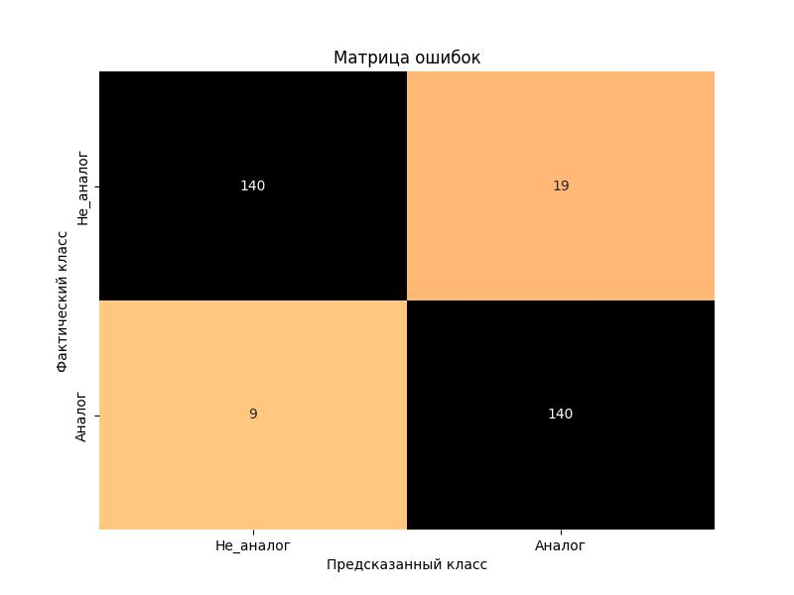

Slide 16
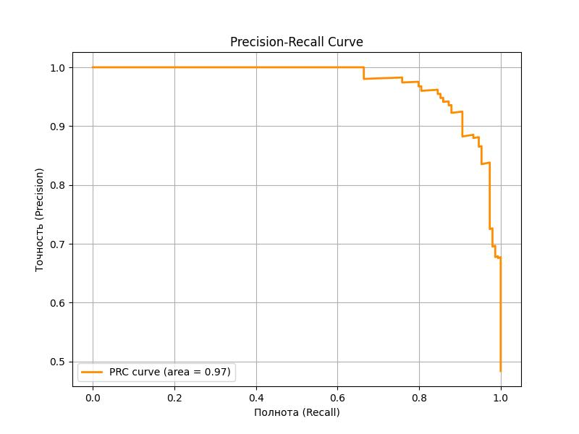

Slide 17
Первый заголовок
Второй заголовок
Третий заголовок
01
02
03
и выделение характеристик товара
сообщество экспертов и менторов
подготовка на реальных задачах
01
02
03
онлайн-магистратура
сообщество экспертов и менторов
подготовка на реальных задачах
01
02
03
онлайн-магистратура
сообщество экспертов и менторов
подготовка на реальных задачах

Slide 18

2009
2016
2023
крупнейшая онлайн- магистратура по подготовке Middle ML-инженеров в рабочем процессе ИТ-компаний
крупнейшая онлайн- магистратура по подготовке Middle ML-инженеров в рабочем процессе ИТ-компаний
крупнейшая онлайн- магистратура по подготовке Middle ML-инженеров в рабочем процессе ИТ-компаний

Slide 19

2020
2021
2022
2023
крупнейшая онлайн- магистратура
крупнейшая онлайн- магистратура
крупнейшая онлайн- магистратура
крупнейшая онлайн- магистратура

Slide 20
1
2
3
4
крупнейшая онлайн- магистратура
крупнейшая онлайн- магистратура
крупнейшая онлайн- магистратура
крупнейшая онлайн- магистратура

Slide 21
AI Talent Hackathon 2022
1
24
87
234
хакатон
ментора
талантов
консультации
5
13
17
дней
спикеров
экспертов в жюри

Slide 22

Команда

Slide 23
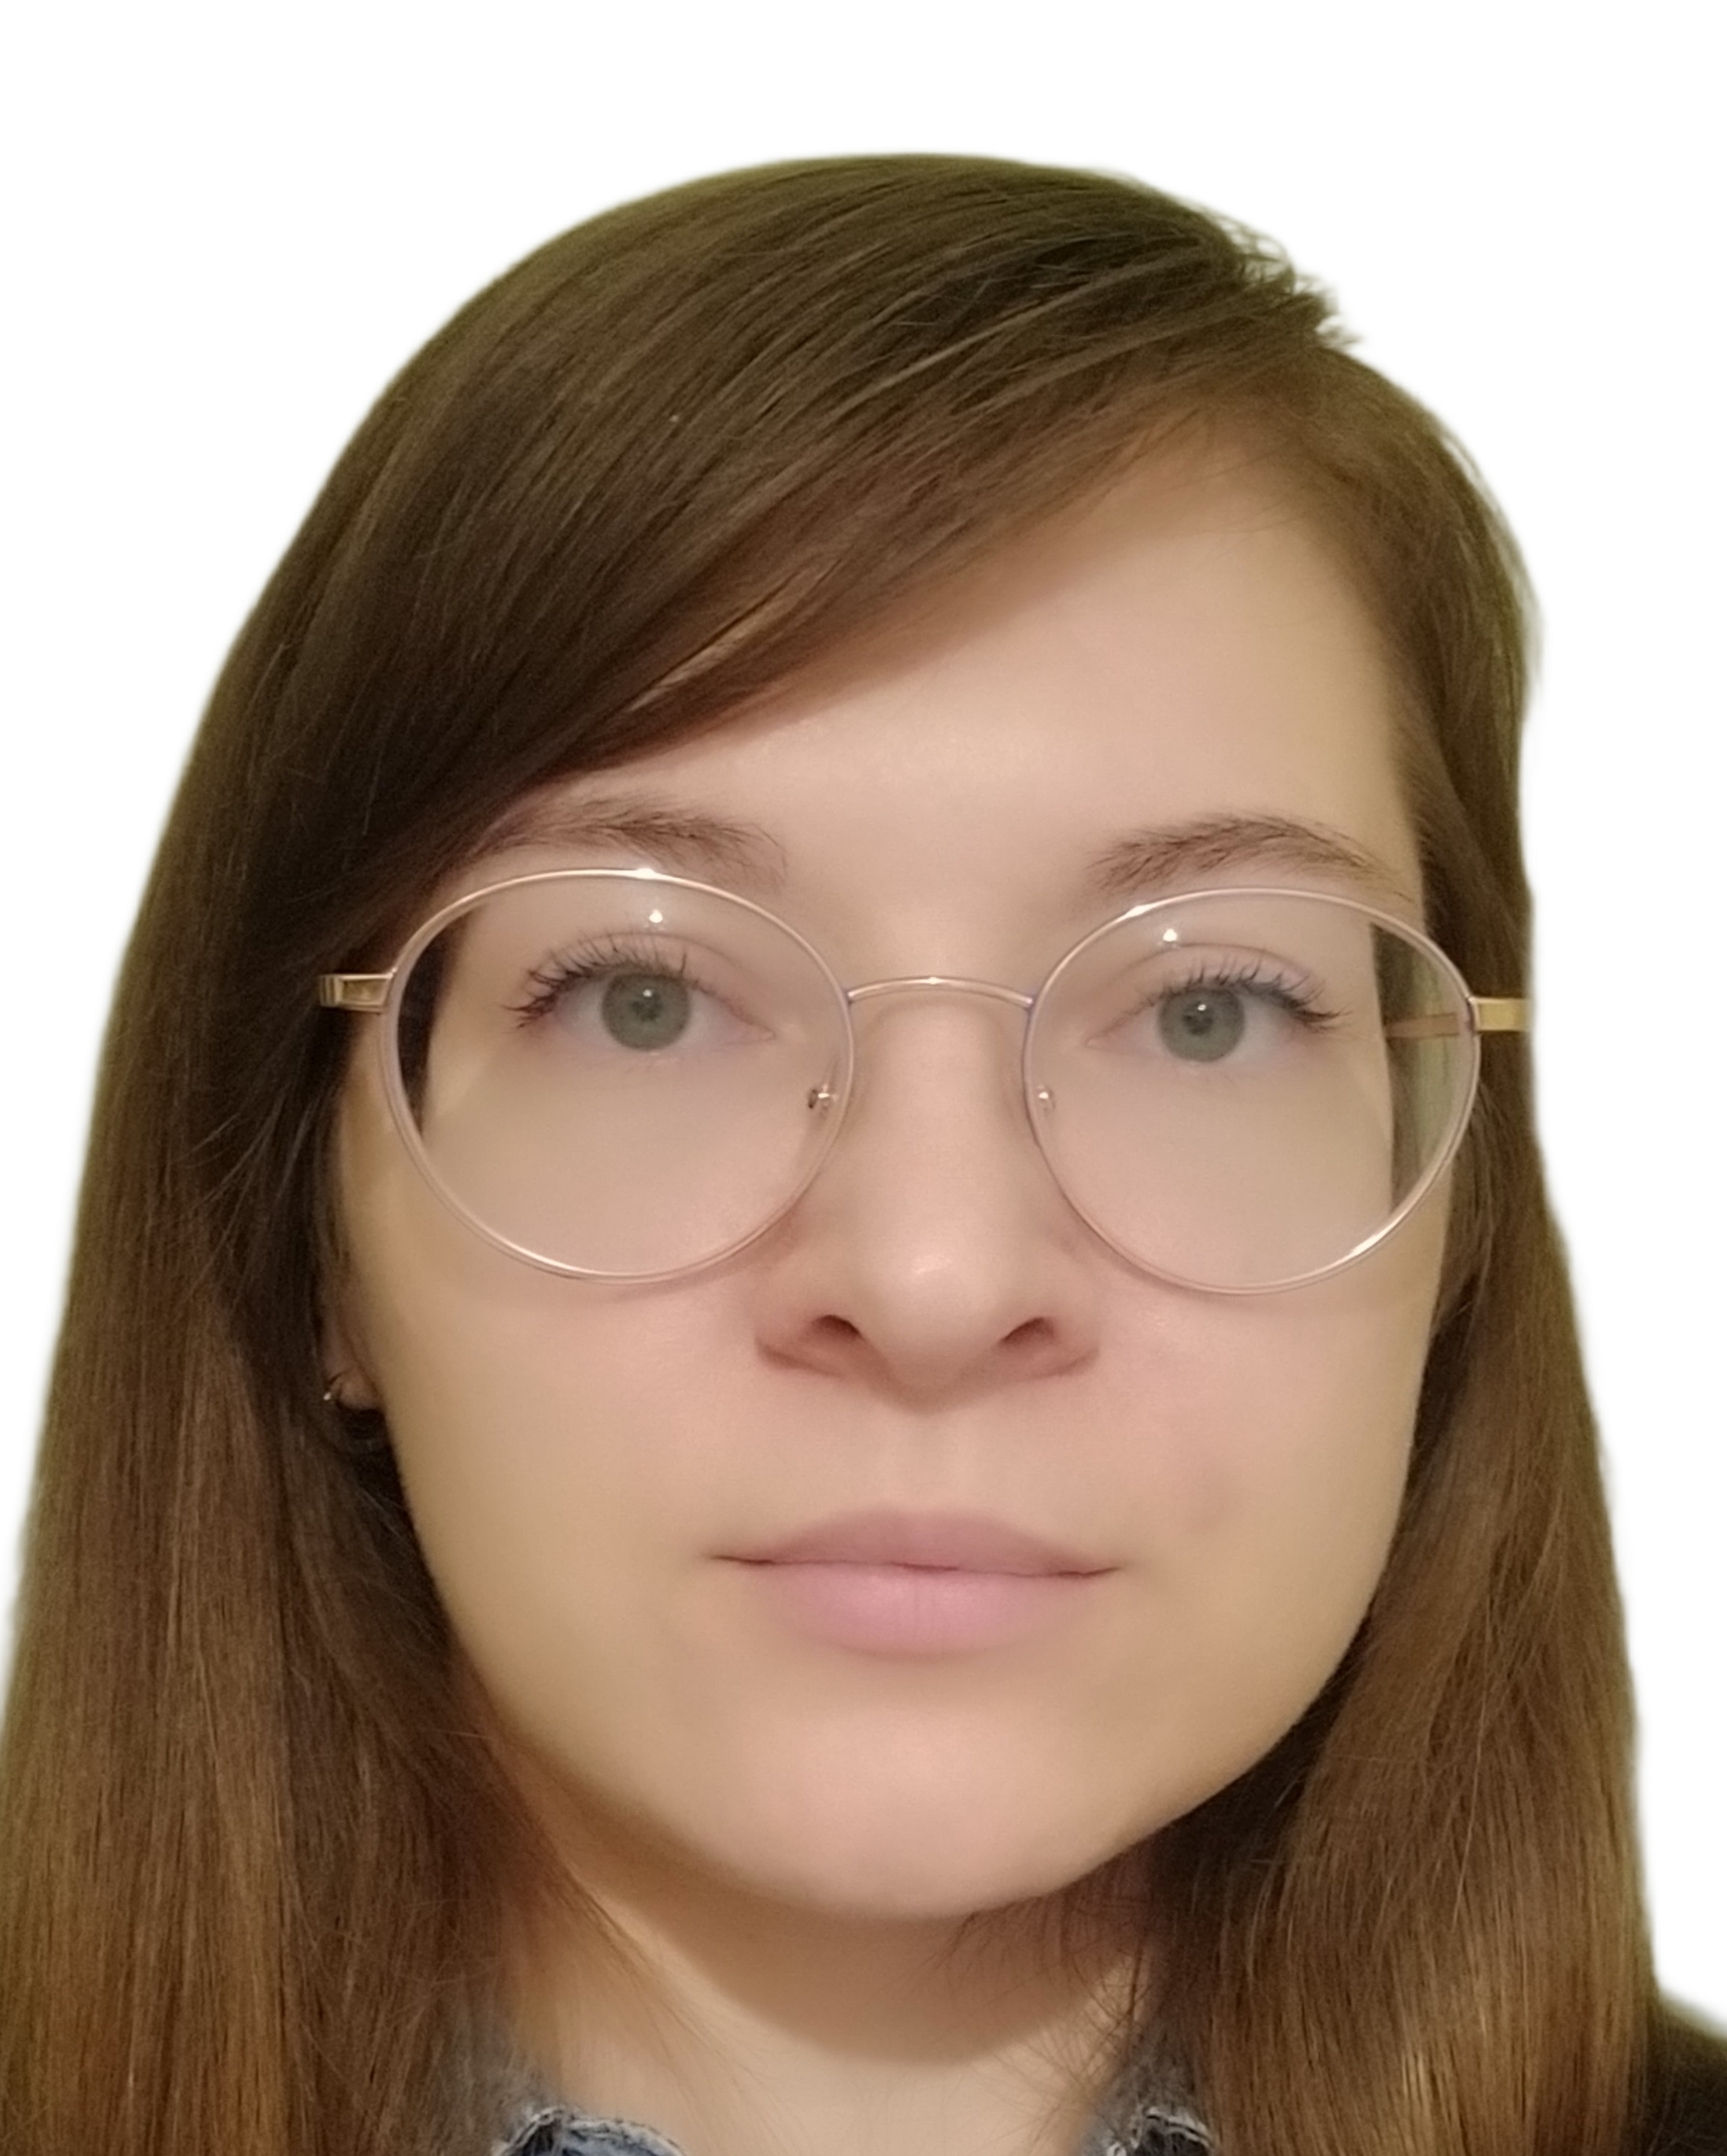
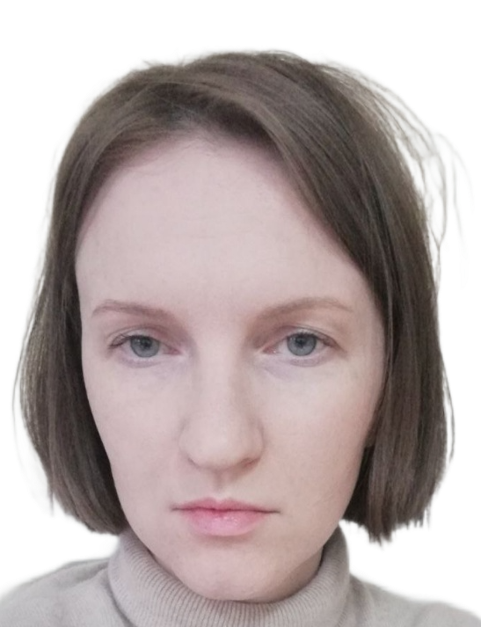

Марина Запорожец
DS & DE
@mazavlia
Любовь Ильина
DS
@Lyu_Sterkh
Елена Климанова
DS
@EK1312

Slide 24
6
Заключение

Slide 25
Проект по распознаванию ценников и анализу данных с помощью искусственного интеллекта предоставляет компаниям мощный инструмент для эффективного мониторинга конкурентов и принятия обоснованных решений. Мы уверены, что это решение поможет оптимизировать бизнес, обеспечивая актуальной информацией о рынке и повышая конкурентоспособность компании.

